Slide 2


Slide 3
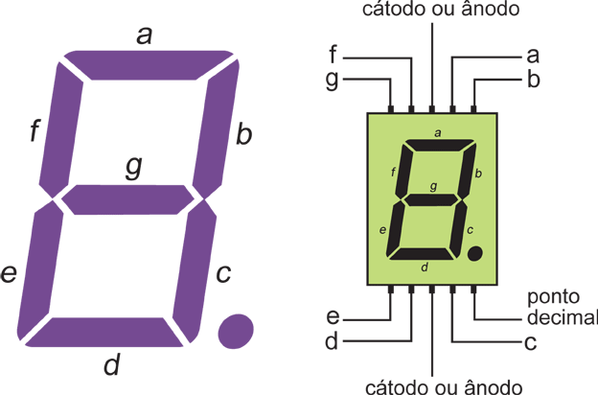
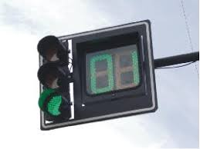
Simulado NAC: Hidra
Monte um contador de semáforo de 10 segundos. Este contador determina o tempo que o semáforo ficará “aberto”, ou seja, na luz verde em uma das vias. Você também terá que neste tempo mandar um sinal para manter o sinal no verde. Quando o tempo terminar, o sinal deverá mudar para amarelo e depois mudar para vermelho! A acionar o vermelho, deverá também, enviar um sinal para outro microcontrolador para acionar o semáforo da outra via transversal (cruzamento)! Este sistema também deverá só iniciar a sequência de verde, amarelo e vermelho, somente quando receber um sinal de disparo da sequência, verde, amarelo e vermelho do outro semáforo! Inclua também, um sinal para acionar um buzzer para cada mudança do valor numérico!

Slide 4

Copyright © 2023 Prof. Dr. Sandro Aparecido Ferraz
Todos direitos reservados. Reprodução ou divulgação total ou parcial deste documento é expressamente proíbido sem o consentimento formal, por escrito, do Professor (autor).

